Slide 1
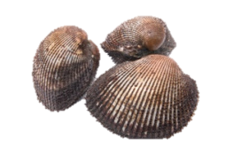
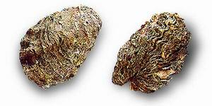
Kerang (Molusca)
Mata Kuliah : Ilmu Pengetahuan Bahan
Oleh : Anis Aprilia (17690017)
: Muhamad Bayu N. (17690009)
: Taufik Nor Hidayat (17690011)

Slide 2
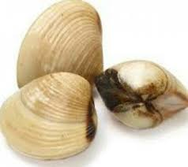
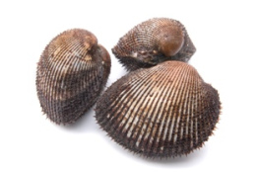
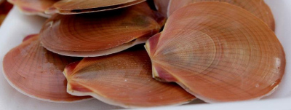
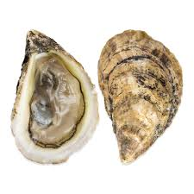
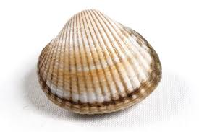
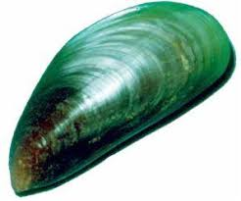

Jenis-jenis kerang
a. Kerang simping b. Kerang bulu c. kerang tahu
d. Kerang e. kerang f. kerang g. kerang
darah hijau kampak tiram

Slide 3
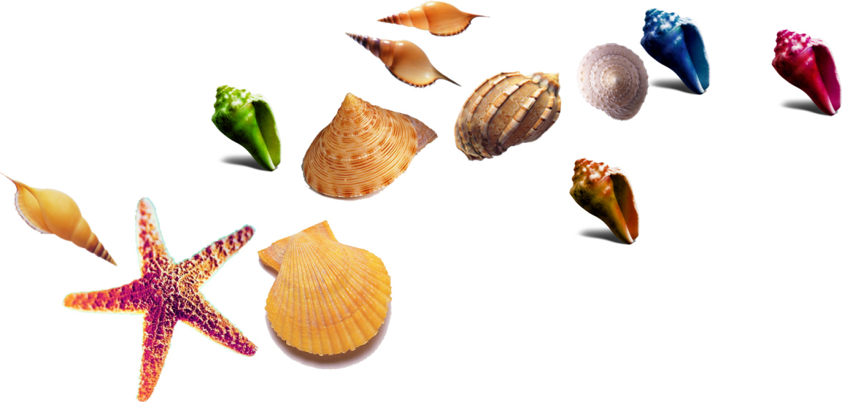
Manfaat konsumsi kerang
Mengatasi anemia
Membentuk dan merawat otot
Menjaga kesehatan jantung
Menjaga fungsi sistem syaraf

Slide 4
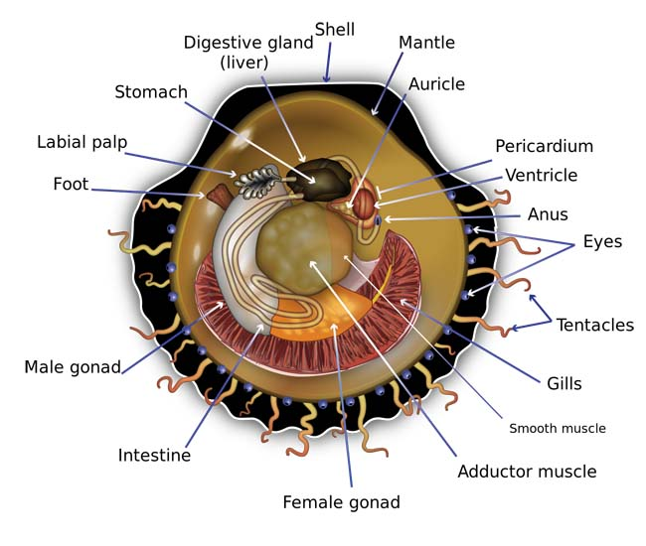
Anatomi fisiologi kerang

Slide 5
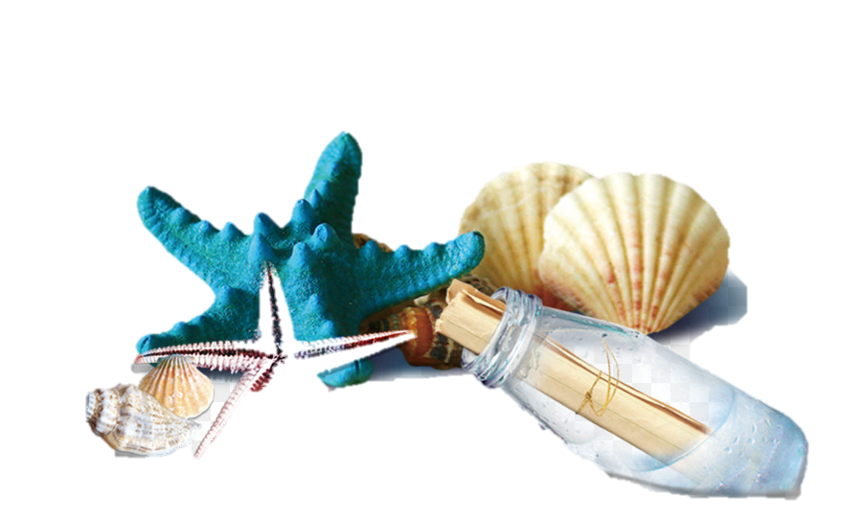
Pembenihan Kerang
Pembenihan buatan atau pembuahan induk
Pemijahan
Pemeliharaan larva

Slide 6
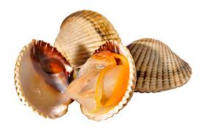
Ciri-Ciri Kerang
Ciri-ciri Kerang yang utama tentu saja bertubuh lunak. Semua anggota filum Kerang memiliki tubuh yang lunak, dan sebagian besar mensekresikan cangkang keras yang terbuat dari kalsium karbonat
Daging kerang beku adalah produk yang diolah dari kerang hidup yang mengalamiperlakuan sebagai berikut: pencucian, pelepasan daging, penyortiran, pencucian danpembekuan cepat sehingga suhu pusat maksimal 18°C. (SNI 01-3460.1 : 1994)

Slide 7
Penanganan Kerang Segar
Pemanfaatan kerang saat ini masih terbatas pada konsumsi, dalam hewan segar atau diawetkan dengan penggaraman dan penyaringan. Pengawetan tersebut bertujuan untuk menghambat dan mencegah terjadinya kerusakan atau mempertahankan mutu, menghindari terjadinya keracunan dan mempermudah penanganan serta penyimpanan

Slide 8
Teknik Penyimpanan, binatang berkulit kurang-kurang termasuk bahan makanan yang cepat rusak, sehingga bahan makanan dan makanan yang terbuat dari binatang berkulit kerang harus ditandai dengan baik, kurangi kesempatan bakteri berkembang biak pada bahan makanan tersebut.Teknik penyimpanan yang baik adalah :
Binatang berkulit kerang dibersihkan dan dicuci dengan baik sebelum disimpan.
Binatang berkulit kerang yang akan disimpan beberapa hari saja, dapat disimpan dalam refrigerator, atau pada kotak berisi remukan es.
Binatang berkulit keras yang akan disimpan di ruang pembeku, agar dipisahkan menjadi unit kecil sesuai dengan kebutuhan sebelum dibekukan.pemisahan ini untuk memudahkan mengambil pada saat binatang berkulit kerang iini sudah membeku.

Slide 9
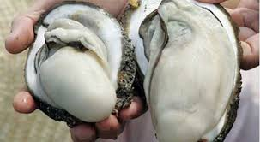
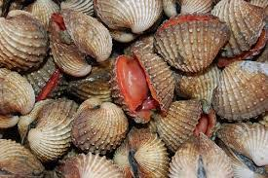
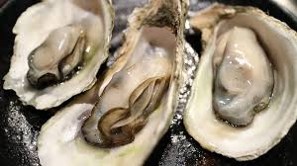
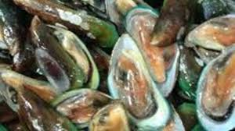
Beberapa hal yang penting dalam penanganan pasca panen kerang
Pemisahan kerang apalagi misalnya ada kerang yang cacat, dipisah berdasarkan ukurannya dan sebagainya.
Kerang dicuci bersih dan diamkan dalam air (yang baru) yang lebih bersih. Usahakan air tersebut mengalir.
Kerang dibersihkan dari teritip
Kerang dicuci lagi (dibilas) dengan air baru yang bersih.

Slide 10
Hal yang tak kalah penting dari perlakuan pasca panen kerang adalah depurasi. Depurasi dilakukan untuk mengurangi kadar logam yang mungkin terkandung dalam kerang hijau. Selain itu, perlakuan depurasi bisa memudahkan pengupasan cangkang kerang dan pemisahan antara daging dengan cangkangnya. Caranya yaitu:
Bersihkan kerang dari kotoran/lumpur yang masih tersisa/menempel.
Jika ada kerang yang saling menempel satu sama lain, pisahkan dengan pisau
Masukkan kerang ke dalam berisi air laut yang mengalir, selama 12 – 24 jam.

Slide 11
Pengawetan kerang
Tahap awal : bersihkan cangkang, sikat dan bilas dengan air mengalir
Simpan dalam plastik/wadah --> tutup rapat, kedap udara
Simpan pada lemari pendingin (freezer) --> kerang tahan 2 pekan s/d 1 bulan. Nb : hindari dari menyimpan dalam air
Tambahan --> jika hendak dimasak, gunakan bumbu2 beraroma tajam : lengkuas, daun jeruk, daun kemangi, jahe, dll.

Slide 12
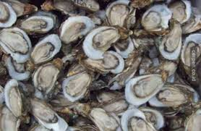
Kerusakan pada Kerang
Bau/aroma : menyengat, busuk → streptomyces
Rasa : seperti lumpur, pahit
Bentuk : muncul lendir dan berwarna kehitaman dibagian daging kerang
Mikrobia → acinobacter,
moroxella, vibrio

Slide 13
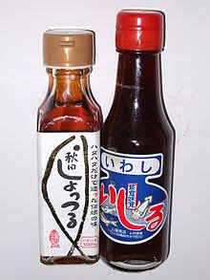
Contoh hasil olahan kerang
Condiment (saus berbahan dasar kerang)
Saus kental : warna agak kehitaman → orang2 Tionghoa
Rasa : gurih dan asin
→ penambah rasa dan penguat makanan
Jenis kerang : Tiram
(Ada juga kerang hijau)

Slide 14
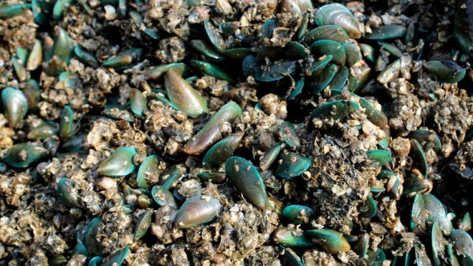
Kasus pada kerang
Kerang hijau dari Teluk Jakarta ‘sebabkan kanker’ → tercemar 'mercury'.
Kondisi : banyak dihinggapi tritip (kerang batu) → sumber logam2 berat.
Konsentrasi cemaran merkuri (Hg) pada kerang hijau diteluk Jakarta mencapai 40mg/kg lebih, padahal baku mutu konsumsinya hanya 1mg /kg.

Slide 15
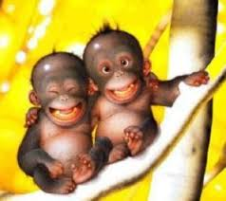
TERIMA KASIH

